Slide 1
湖南农业大学
信息科学技术学院
“互联网+移动应用”创新班
网站框架图

Slide 2










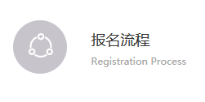
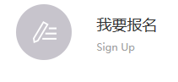
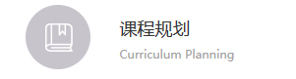

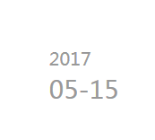

“互联网+移动应用”创新班
课程特色
教学模式
豪华师资
就业优势
首页 课程特色 教学模式 豪华师资 就业优势 网上报名 关于我们
高清代表性图片轮播
（课程优势图、教学模式创新图、师资人物墙、就业报告图）
关于创新班
“互联网+移动应用”创新班
四大优势
湖南农业大学信息科学技术学院积累十余年人才培养经验，针对现有工科学生培养模式的不足，按照国际工程人才培养的要求，与IT企业合作，充分整合学校与企业的优势资源，创新人才培养模式，共建“互联网+移动应用”创新班!
课程&业界壹体化
先进教育模式
豪华师资团队
毕业选择多样
创新班
服务专区
新闻中心
找工作
找工作
学习环境
班级荣誉
就业明星

Slide 3
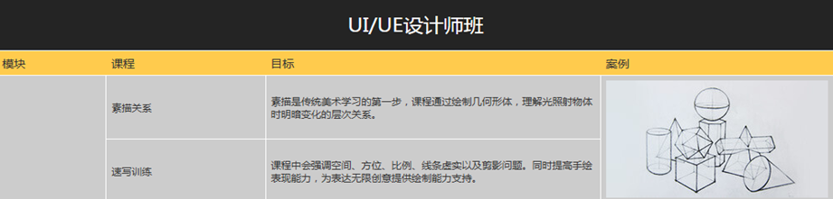
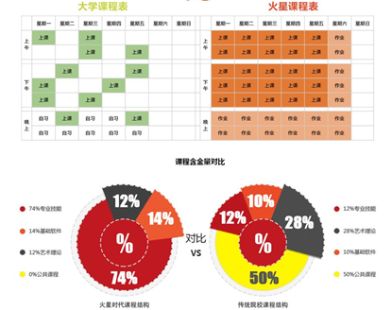
“互联网+移动应用”创新班
课程特色
教学模式
豪华师资
就业优势
首页 课程特色 教学模式 豪华师资 就业优势 网上报名 关于我们
我们的优势做成高清大图
课程&业界壹体化、先进教育模式、最佳师资组合、毕业选择多样
“互联网+移动应用”创新班的课程是如何诞生的？
在“互联网+”已成为国家战略，移动应用技术代表当前计算机技术领域最新、最热的发展方向的大背景下，湖南农业大学信息科学技术学院针对现有工科学生培养模式的不足，按照国际工程人才培养的要求，与IT企业合作，充分整合学校与企业的优势资源，创新人才培养模式，共建“互联网+移动应用”创新班。
互联网+
基石
课程对接业界
企业
十余年本科培养经验
解析
真实案例
一体化
“互联网+移动应用”的课程
课程与业界的“零”距离
信息科学技术学院各领域学者经常访问国内知名教育机构和高端移动互联网制作公司，充分调研业界5年内技术发展的主方向，在院长朱幸辉的带领下开放式引进先进的教育系统，系统化展开Android、iOS等移动互联网应用技术教学，有力地迈开了高校与企业深度合作的新步伐。
两列布局排版
以下各行分两列：图片（企业参观、签约合作、顶岗实习）
OCA、OCP、OCM阶梯式认证考试课程
针对国际上软件行业移动应用技术领域最权威、认可度最高的Oracle公司OCA、OCP和OCM证书，专门开设对应的培训课程。
图：阶梯式认证与展开课程的关系图、课程体系图
软件工程师综合素质培训
开设了一系列关于就业技能、公司文化、社交礼仪以及软件项目管理系列课程。
两列结构图：团队合作、商务礼仪、软件管理工具截图
创新班课程与传统课程结构图对比

Slide 4
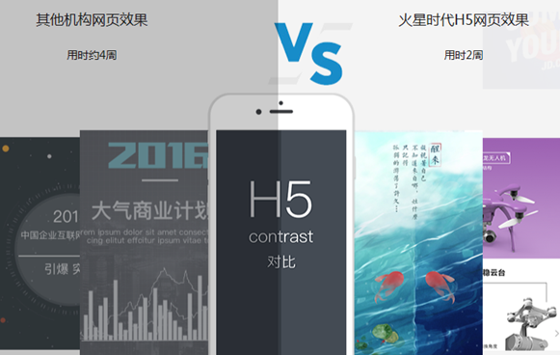
“互联网+移动应用”创新班
课程特色
教学模式
豪华师资
就业优势
首页 课程特色 教学模式 豪华师资 就业优势 网上报名 关于我们
我们的优势做成高清大图
课程&业界壹体化、先进教育模式、最佳师资组合、毕业选择多样
大一大二：制定系统化理论体系，明确的学习方向
（自绘图）
大三：项目导学，荣誉驱动，学习反转
（自绘图）
大四：顶岗实习，职场进阶
（找中信和我院要实习图片）
APP对比
（其他大学生vs互联网+移动创新班大学生）
作品展
找中信、农大创新实验室要作品截图

Slide 5
“互联网+移动应用”创新班
课程特色
教学模式
豪华师资
就业优势
首页 课程特色 教学模式 豪华师资 就业优势 网上报名 关于我们
我们的优势做成高清大图
课程&业界壹体化、先进教育模式、最佳师资组合、毕业选择多样
师资比例
优秀的师资团队需要保持一定的专兼职比例，最好由大学讲师、行业专家组成。这样不同的老师各自有所擅长，可以完成对学员不同阶段的授课和作业、作品的指导。
图：师资比例图（自绘）
大学讲师
（图文介绍获得讲课比赛优胜的教师，从我院选）
行业专家
（企业讲师图文介绍，最好是有作品的。找企业要）
传道授业水平
（与名牌大学单一师资能力pk图）

Slide 6
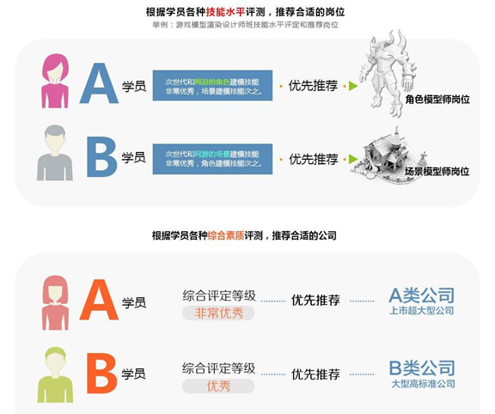
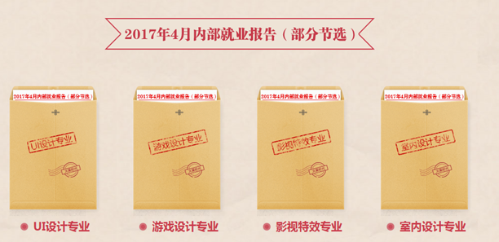
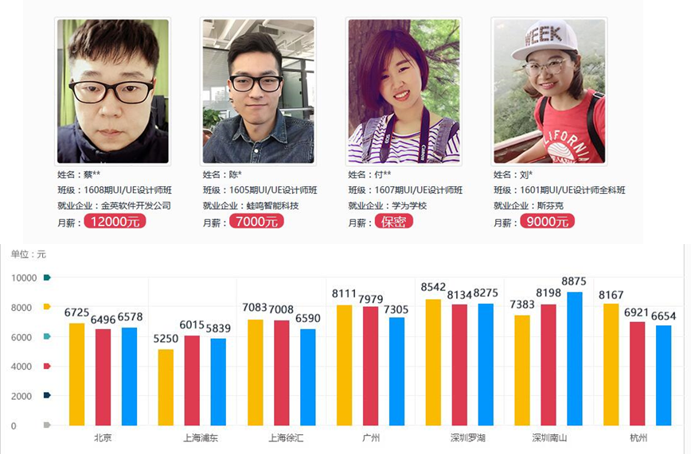
“互联网+移动应用”创新班
课程特色
教学模式
豪华师资
就业优势
首页 课程特色 教学模式 豪华师资 就业优势 网上报名 关于我们
我们的优势做成高清大图
课程&业界壹体化、先进教育模式、最佳师资组合、毕业选择多样
三大毕业选择
企业指导推荐工作：成绩合格的“创新班”学生，可以由企业指导推荐工作，人生第一份工作起点高；
专门指导考研深造：也可以选择继续深造，“创新班”学生将得到专门指导，考研录取机会大；
导师指导自主创业：在导师的指导下，利用企业平台在自主创业的攀登中奋勇向上。
就业指导系统
就业跟踪系统：跟踪市场，了解知名企业用人需求
图：知名企业参观图
专场招聘会
图：招聘会
就业报告

Slide 7
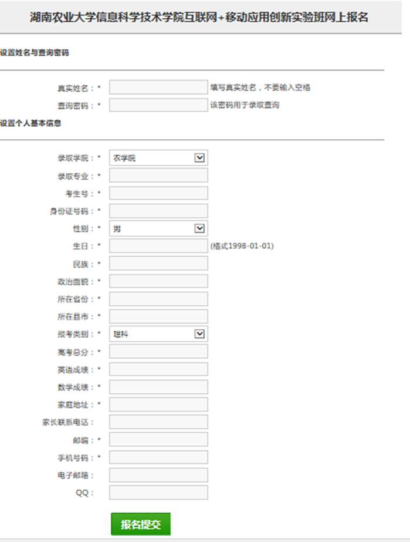
“互联网+移动应用”创新班
课程特色
教学模式
豪华师资
就业优势
首页 课程特色 教学模式 豪华师资 就业优势 网上报名 关于我们

Slide 8

“互联网+移动应用”创新班
课程特色
教学模式
豪华师资
就业优势
首页 课程特色 教学模式 豪华师资 就业优势 网上报名 关于我们
创新班网站：http://cxb.hunau.edu.cn/
咨询地点：第六教学楼212室/209室
邮 箱： xxxycxb@qq.com
咨询电话：0731-84617994 13875965498 （丁老师）
84618148 13974893577（谭老师）
84673652 13739079973（李老师）
84617664 13507479020（李老师）
湘农信息微信公众号

